Slide 1

ОТЧЕТ
О ДЕЯТЕЛЬНОСТИ
ФОНДА 2016
Notes:
Давайте все же разделим отчеты на 2 разных. Здесь вы пишете про 2016 год, а дальше вступительное слово от Ильи, в котором упоминается 2017))

Slide 2







Направление работы фонда
Ранее
выявление рака
Поддержка профессионального
образования
Издательская
деятельность
Профилактика
рака
Информационно-просветительские
кампании

Slide 3
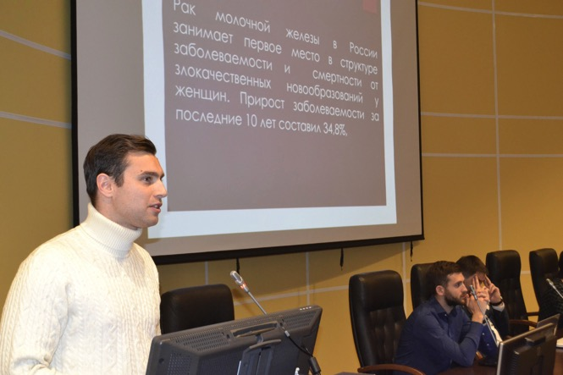

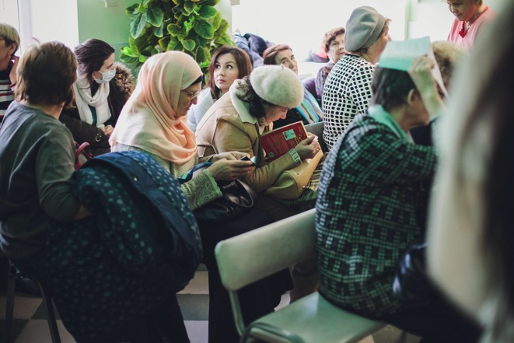

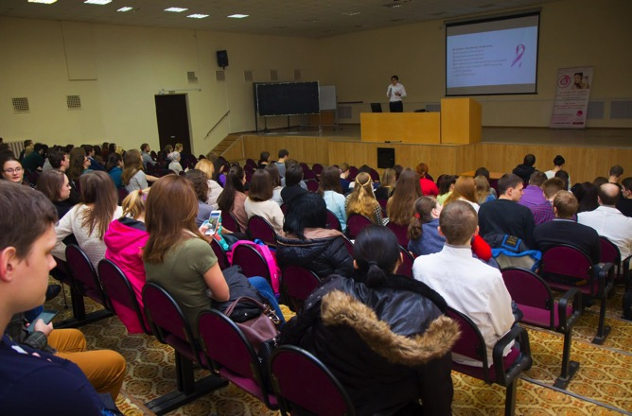
Раннее выявление рака
Акции по раннему выявлению рака
Неизменный партнер акций — косметический бренд AVON. Научно-клиническую поддержку акций оказывают сотрудники ФГБУ «НИИ Онкологии им. Н.Н.Петрова».
Начиная с 2011 года, Фонд организует акции в различных регионах РФ по раннему выявлению рака. В их рамках проводятся дни раннего выявления рака для здорового населения, семинары и конференции для врачей и обзорный доклад по выявленным проблемам.
Большая часть акций направлена на профилактику рака молочной железы, который занимает первое место в структуре заболеваемости и смертности от злокачественных новообразований у российских женщин. При этом прирост заболеваемости за последние 10 лет составил 34,8%.
Notes:
Предлагаем отказаться от шахматного порядка. Очень сложно считать что к чему относится.

Slide 4

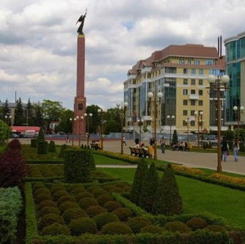
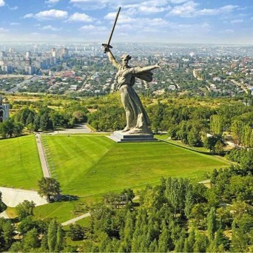
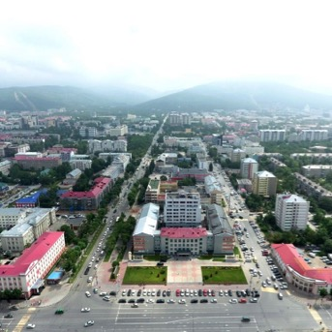

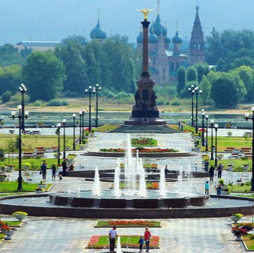
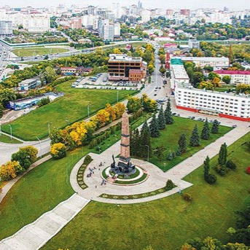
Акции по раннему выявлению
рака молочной железы
В 2016 году благотворительные акции «Розовая ленточка в твоем городе» по раннему выявлению рака молочной железы проводились еще в пяти городах нашей страны. Врачи из команды Фонда профилактики рака обследовали 9518 женщин и выявили 171 подозрение на рак молочной железы.
Ставрополь
Волгоград
Южно-Сахалинск
2132
принято
2087
принято
2016
принято
Ярославль
Уфа
57
45
19
подозрений
1620
принято
подозрений
1663
принято
подозрений
24
26
подозрения
подозрений
Notes:
Немного подправили текст

Slide 5
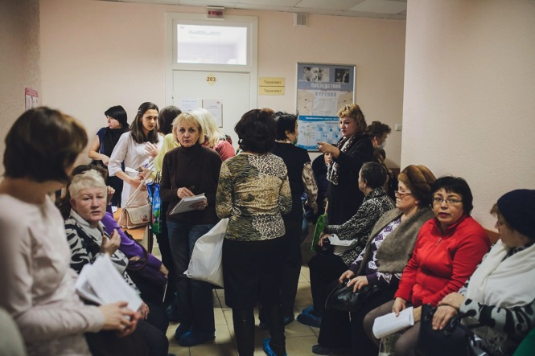
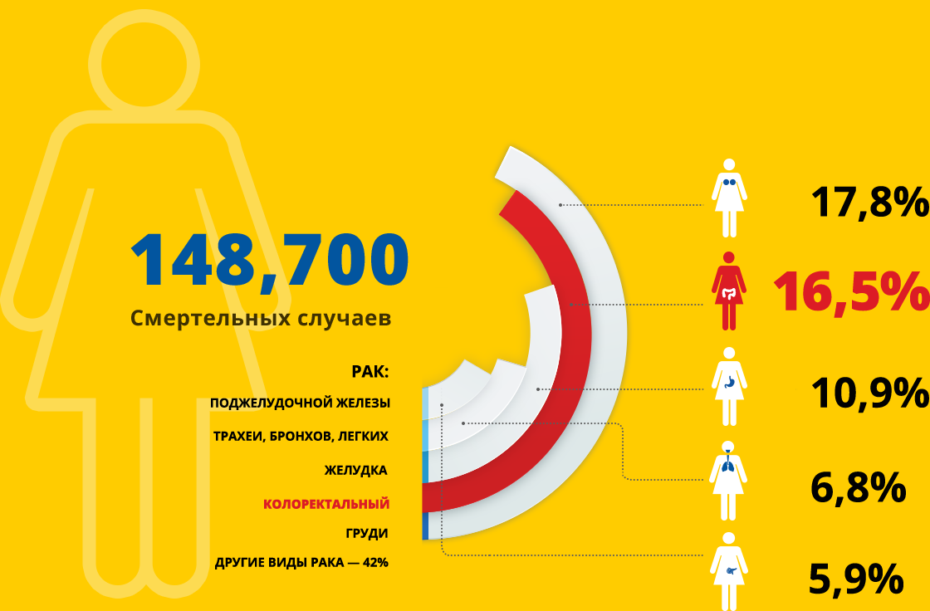
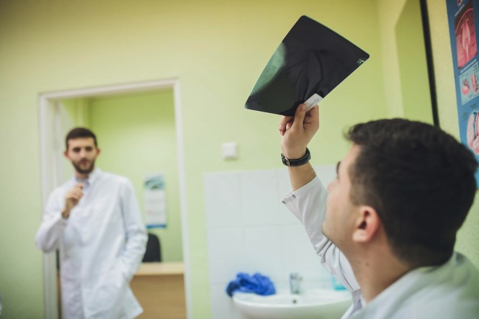
Раннее выявление рака
Акции по раннему выявлению рака
Фонд также проводил акции по профилактике рака шейки матки в Санкт-Петербурге и низкодозному КТ-скринингу рака легкого в Самаре и Ханты-Мансийске.
В акциях, организованных Фондом, участвовали более 38 000 женщин. В их рамках было выполнено 16 тысяч маммограмм и выявлено 600 подозрений на рак молочной железы.
Важно отметить, что Фонд разработал специальное программное обеспечение на базе 1С. С его помощью сразу после проведения акции удается получить подробную статистику и не потерять ни одного пациента с выявленным подозрением на рак. Каждая из 171 пациенток с подозрительными результатами обследований была направлена на дальнейшую диагностику.
Notes:
Очень напутано. Колоректальный рак это к сожалению сейчас не наш профиль. Акции проводились по РМЖ а не по колоректальному раку. Давайте тогда уж данные по груди поставим вместо того, что на желтом кубике.

Slide 6
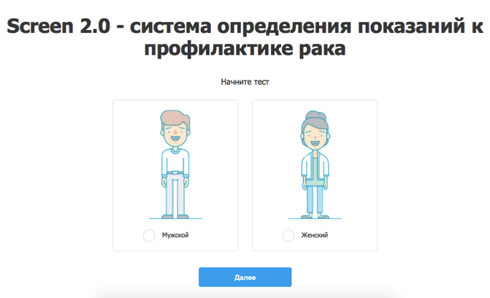
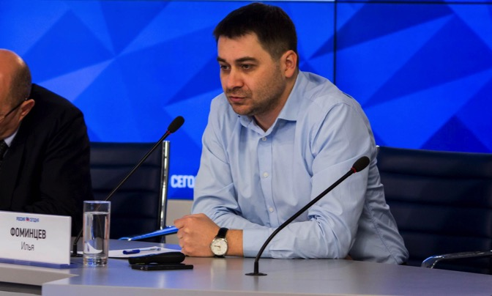
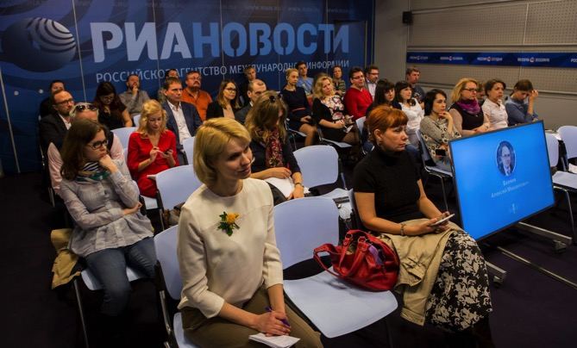
SCREEN запущен!
В состоявшейся в Москве пресс -конференции, посвященной запуску системы, приняло участие более 30 изданий.
В 2016 году система SCREEN была успешно введена в действие. Веб-версия SCREEN появилась на сайте nenaprasno.ru.
Только за первые три месяца работы сервиса тестирование прошло более 100 000 человек.

Slide 7


Система SCREEN
Система раннего выявления рака SCREEN – это простой онлайн-тест, который помогает определить индивидуальный риск развития наиболее распространенных злокачественных заболеваний.
SCREEN преследует две основные цели:
SCREEN получает подробные данные об истории болезни, наследственности пациента, записывает их в базу данных и дает обоснованные рекомендации по методам и периодичности выявления бессимптомного рака основных локализаций – рака молочной железы, рака шейки матки, рака легкого, рака толстой и прямой кишки, меланомы, рака желудка, рака простаты.
Система SCREEN - клиникам:
Система SCREEN - пациентам:
1
Оценить показания конкретного пациента к диагностике и раннему выявлению рака основных локализаций
Автоматизация формирования индивидуальных обоснованных программ check-up во время консультации пациента
Составление научно обоснованного индивидуального календаря профилактических обследований
Улучшение качества диагностики за счет меток высокого риска рака на электронной медицинской карте
Запись на обследования в клиники, проверенные Фондом
получение индивидуальных рекомендаций по образу жизни для снижения риска рака
2
Собрать данные для проведения эпидемиологических исследований среди россиян

Slide 8


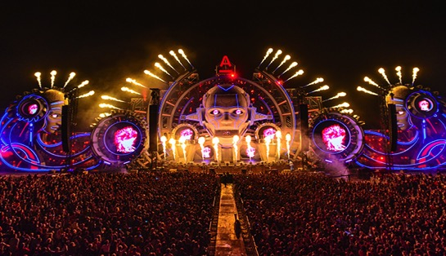
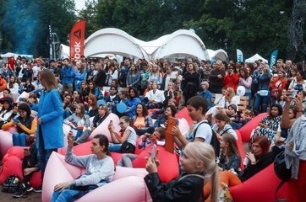
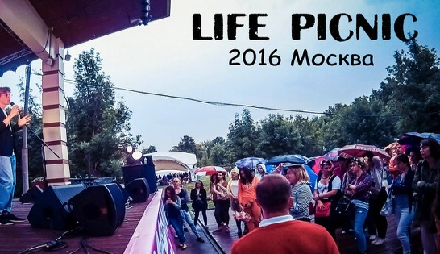
SCREEN на крупнейших опен-эйрах России
Летом 2016 года Фонд профилактики рака принял участие в пяти крупных фестивалях,
посвященных технологиям и здоровью.
Geek-Picnic,
Москва
Geek-Picnic,
Санкт-Петербург
Alfa Future People,
Нижний Новгород
Life-Picnic,
Санкт-Петербург
Life-Picnic,
Москва

Slide 9
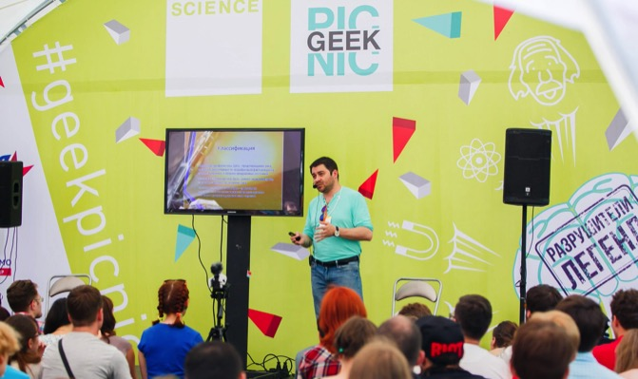
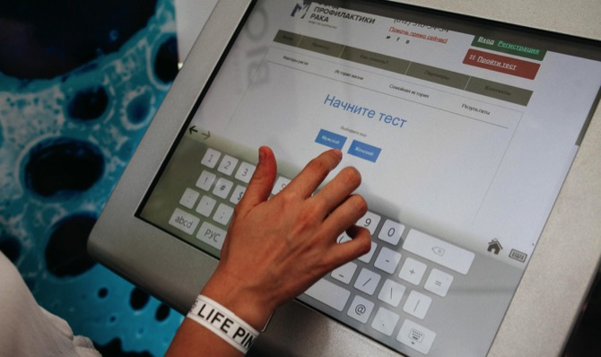
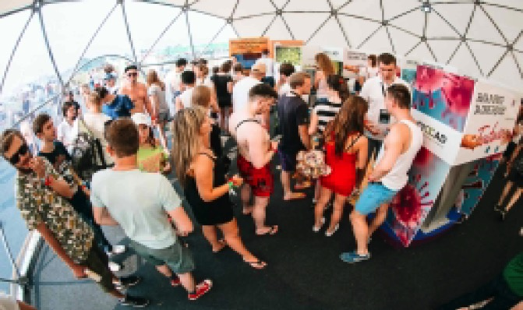
SCREEN на крупнейших опен-эйрах России
Посетители фестивалей смогли пройти тест SCREEN на специальных инфоматах и прослушать лекции исполнительного директора Фонда Ильи Фоминцева о профилактике рака.
Каждый посетитель фестиваля получил возможность узнать свой собственный риск развития онкологических заболеваний и получить рекомендации по своевременной диагностике.
200 000 человек получили возможность пройти тест SCREEN
Notes:
Изменили текст

Slide 10
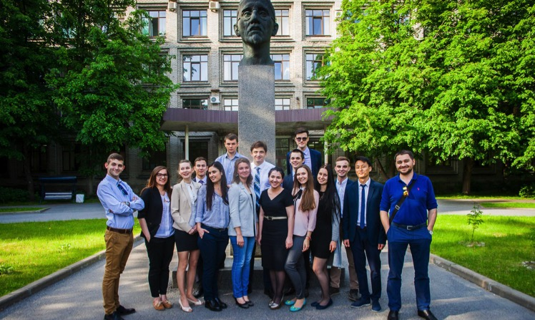
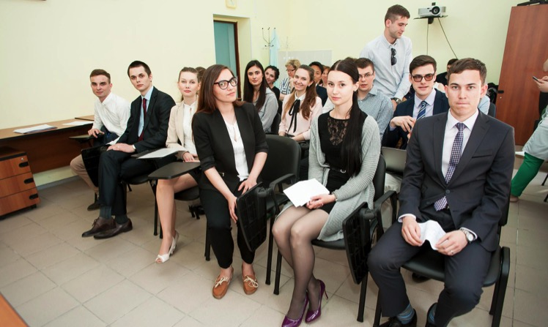
Поддержка профессионального образования
Высшая школа онкологии
Высшая школа онкологии - это образовательный проект Фонда профилактики рака, который помогает молодым и талантливым онкологам из России и стран СНГ получить наилучшее образование и остаться работать в стране.
ВШО – это обучение в ординатуре в одном из вузов-партнеров фонда и дополнительная образовательная программа, включающая развитие компетенций, которым пока в России в образовании врачей не уделяют внимание.

Slide 11
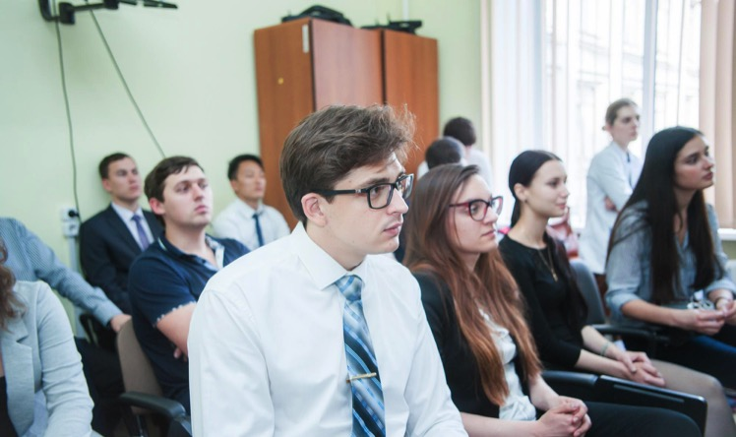
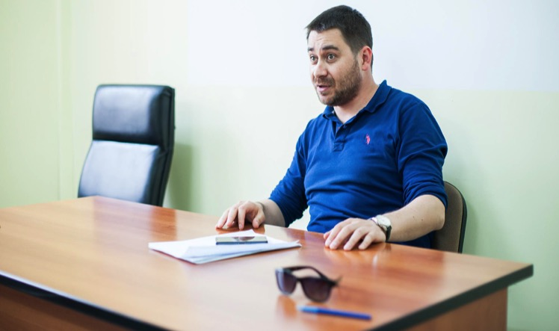
Поддержка профессионального образования
Высшая школа онкологии
В 2016 году во втором конкурсе на грант ВШО участвовало более 300 человек. В финальном этапе участвовало 14 претендентов, а в ВШО поступили 9 человек.
Участники проекта учатся 5 лет - два в ординатуре и еще три в ходе работы в клиниках.

Slide 12
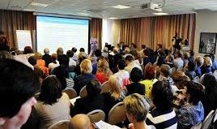
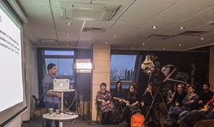
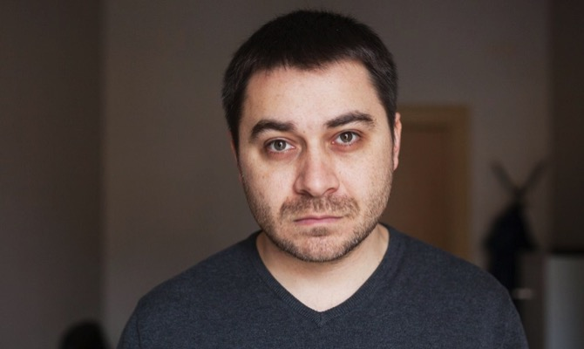
Просветительская деятельность
Год профилактики рака
Первым мероприятием в рамках кампании стала публичная лекция Фонда профилактики рака «Мифы и правда о профилактике рака» для жителей Санкт-Петербурга.
В 2016 году Фонд анонсировал начало большой информационно-просветительской кампании «Год профилактики рака». Ее задача – объединить усилия онкологов, научного сообщества, общественных организаций, СМИ в деле популяризации эффективных и доступных методов диагностики и профилактики рака в России.
Исполнительный директор Фонда Илья Фоминцев развенчал основные мифы о диагностике и профилактике злокачественных заболеваний. В рамках оживленной дискуссии были разобраны наиболее частые случаи ошибочного назначения ряда диагностических исследований.

Slide 13
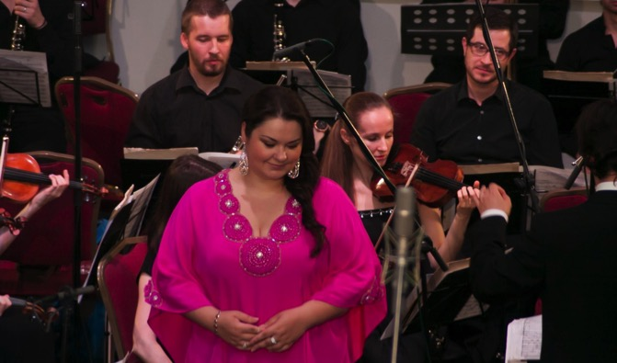
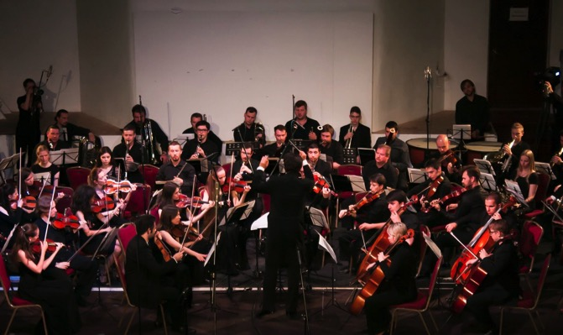
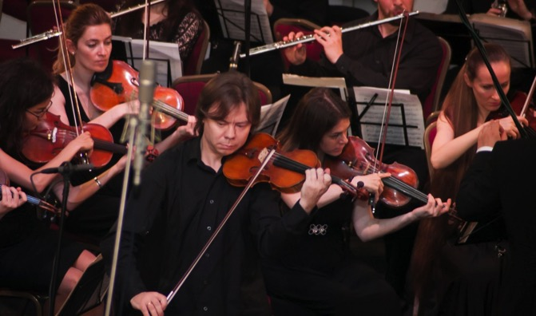
Просветительская деятельность
Год профилактики рака
В июне в Санкт-Петербурге состоялся благотворительный симфонический концерт с участием ведущих музыкантов Петербурга. Гостям концерта была представлена насыщенная программа из произведений мировых классиков.
Концерт транслировался в прямом эфире и собрал около 10 000 онлайн-зрителей.
Собранные от продажи билетов средства были направлены на реализацию проекта Высшая школа онкологии.

Slide 14
Приходы
Источники пожертвования | Сумма (руб.)
Бизнес | 17 228 309,25
Частные лица | 2 977 424
Фонды | 607 227,32
Всего | 20 812 961

Slide 15
Расходы
Статья расходов | Сумма (руб.)
Высшая школа онкологии | 4 291 106
Программа "SCREEN" | 1 327 815,25
Просветительские мероприятия | 1 528 106
Акции по раннему выявлению рака молочной железы | 12 482 208
Административные расходы | 874 498
ВСЕГО | 20 812 961

